Slide 1
Propagace
Ing. Nikola Straková

Slide 2
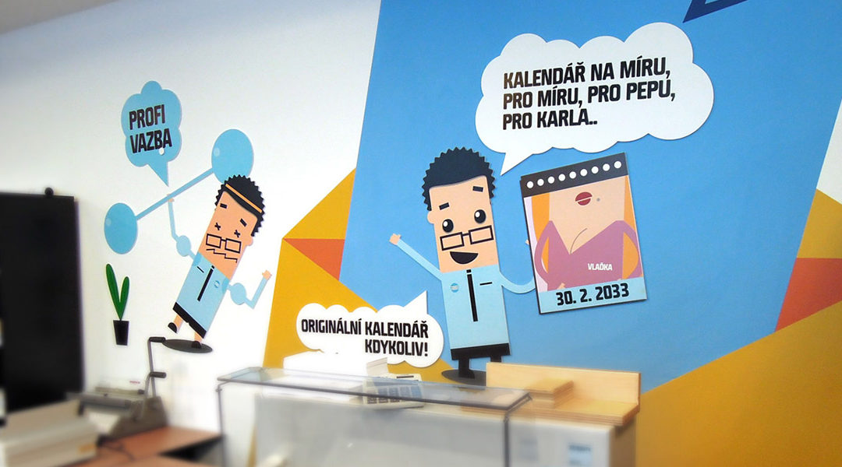
Propagace – marketingová komunikace
Komunikace firmy se současnými i potenciálními zákazníky
Nejvíce viditelná část marketingového mixu
Využívá celou řadu nástrojů
Cílem je:
  Produkt VHODNĚ popsat
  Oslovit cílový segment
Notes:
V rámci marketingu jsme již vyvinuli dobrý výrobek, dali mu přitažlivou cenu a zpřístupnili ho potenciálním zákazníkům.
To ještě nestačí. Marketing musí také komunikovat se svými současnými a potenciálními zákazníky.
Každá firma je nevyhnutelně postavena do role komunikátora a propagátora.

Slide 3
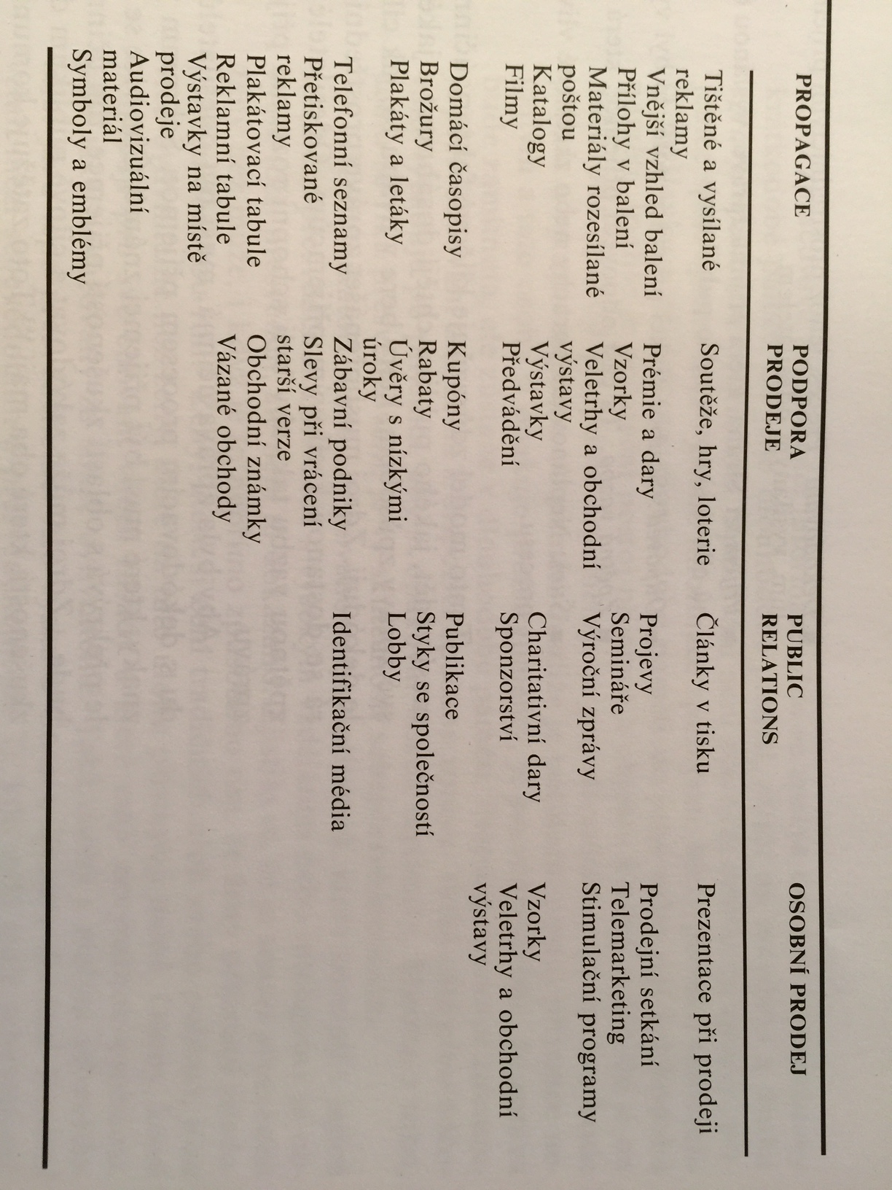

Slide 4
Stádia odpovědi spotřebitele na marketingovou komunikaci
Model AIDA
A – Awareness – upoutání pozornosti
I – Interest – seznámení s výrobkem a vzbuzení zájmu
D – Desire – vyvolání přání zákazníka ke koupi
A – Action – přesvědčení o koupi
Notes:
1. Attention – vyvolání pozornosti
- může ji vyvolat např. „poutač“ (titulek, grafický prvek, zvukový efekt,...), nejlépe něco nového, neobvyklého. Pozornost takto získaná může být – bezděčná, záměrná.
2. Interest – vzbuzení zájmu
- poutač pozornosti musí vést příjemce k zájmu o produkt či značku
3. Desire / Decision – touha, rozhodnutí
- zahrnuje stimulaci motivace např. prostřednictvím argumentů přesvědčující o výhodnosti nákupu. Nejvhodněji kombinovat jak emociální apely, tak racionální argumenty.
4. Action – realizace rozhodnutí, nákupní

Slide 5
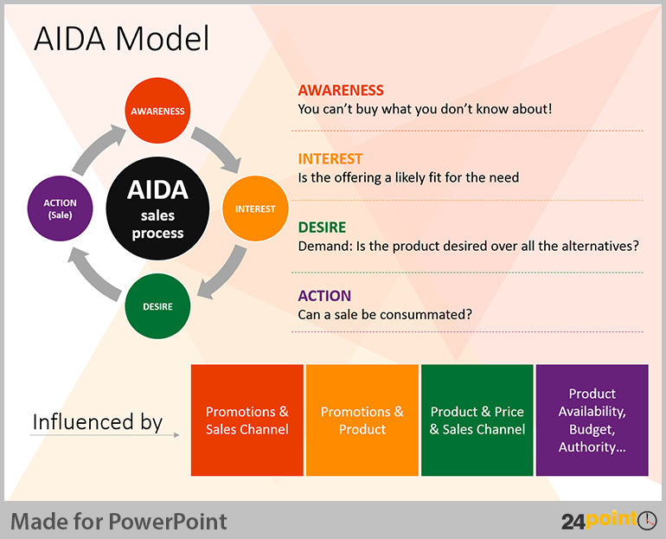

Slide 6
Přímé propagační nástroje
zahrnuje propagační nástroje umožňující měřit odezvu zákazníků
  Osobní prodej (ústní konverzace)
  Přímý marketing (databázový marketing)/direct marketing
  Telemarketing, teleshopping
  Virální marketing

Slide 7
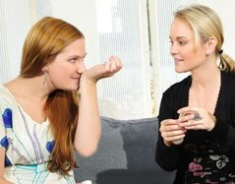
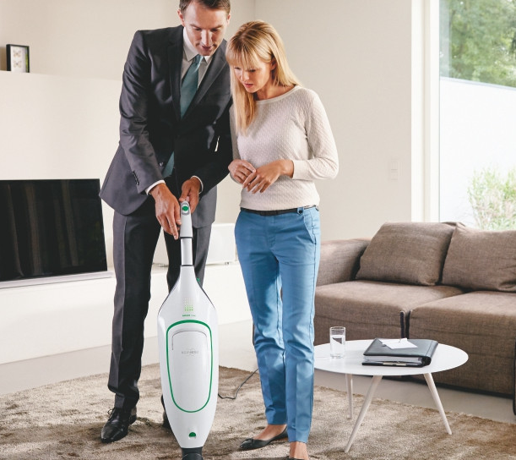
Osobní prodej
osobní prezentace zástupce společnosti s cílem:
  prodat
  vytvořit podmínky pro prodej
  vybudovat dlouhodobé vztahy se zákazníkem
Telefonická nebo přímý osobní kontakt (rozhovor)
nejpřesvědčivější nástroj pro realizaci prodeje
Vysoké náklady na prodejce (většinou placený z provize)
V ČR špatné zkušenosti
  Podvodní prodejci, agresivní techniky, tlak na podpis smlouvy ihned
Ve farmacii = klíčový nástroj
  Nutnost kvalifikovaně obeznámit odbornou veřejnost s léčivými přípravky
Řadíme sem i oslovování zákazníků na veletrzích, výstavách,…

Slide 8
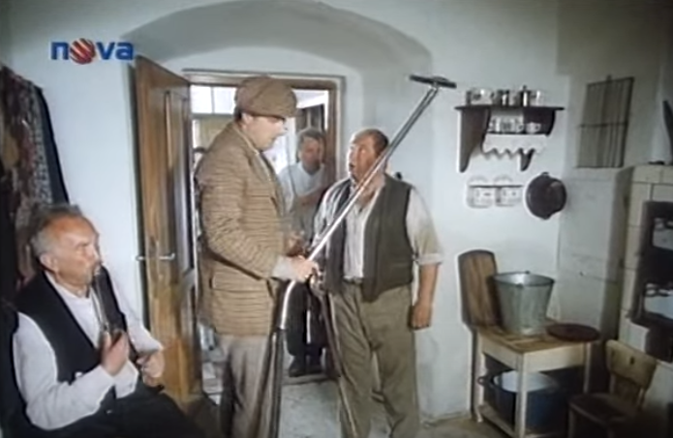
Prodejní rozhovor
Karel Heřmánek prodává (Smrt krásných srnců)

Slide 9
Přímý marketing
Adresné oslovení potenciálního zákazníka
  získání rychlé reakce
  vytvoření dlouhodobého osobního vztahu → loajalita zákazníka
Různé formy:
  Poštou nebo e-mailem, další elektronická média
  Slevy za opakované využití služeb, prospekty, katalogy, zákaznické časopisy, dopisy, …
  Personalizace nabídky, oslovení jménem, věrnostní programy, věrnostní karty
Vysoké náklady v případě pošty
SPAM v případě mailu
Reakce zákazníků
  vyžádání dodatečných informací, podněty ke zlepšení produktů a služeb, zakoupení produktu
  př.: lékař – vyžádání vzorku léčivého přípravku, žádost o návštěvu reprezentanta

Slide 10
Vážená slečno Kudrfalcová,
chtěli bychom Vám popřát hodně štěstí a zdraví k Vašemu svátku.
Jako dárek od nás obdržíte slevu 10 % na celý nákup (platí na zlevněné i nezlevněné zboží), který uskutečníte buď v den Vašeho svátku nebo do sedmi dnů po něm. Slevu nelze kombinovat s jinými probíhajícími akcemi. Sleva neplatí při nákupu online.
Pro získání Vašeho dárku stačí při nákupu v kterékoli prodejně Reserved předložit tento e-mail a Vaši věrnostní kartu.
Příjemné prožití Vašeho svátečního dne přeje
Váš xxxx klub

Slide 11

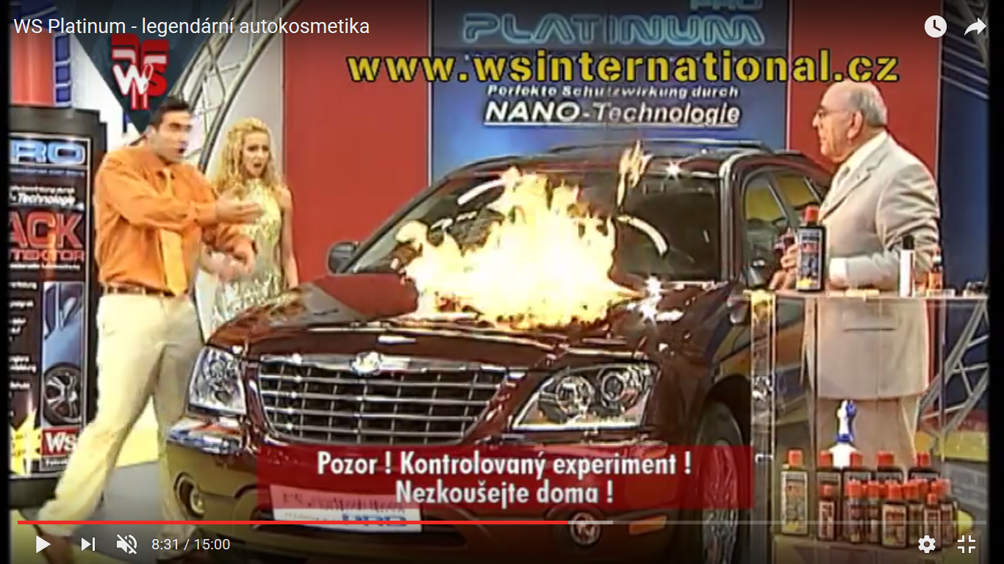
Telemarketing, teleshopping
získávání, budování a udržování vztahů se zákazníky prostřednictvím telefonních hovorů
v reklamních přestávkách televizního vysíláních
  Eva a Vašek, sady nožů, mopy, ..
k prodeji čehokoli od zboží pro domácnost přes oblečení až po finanční služby a pojistné smlouvy

Slide 12
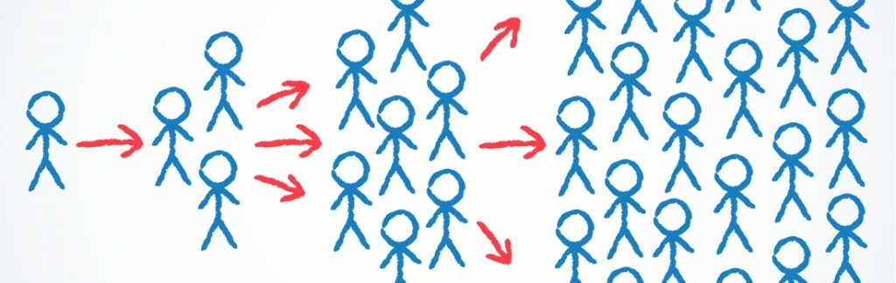
Virální marketing
Komunikace využívající sociální sítě
situace, kdy se určitý obsah šíří internetem jako požár, obvykle prostřednictvím sdílení na platformách sociálních médií
  videa, fotografie, hashtagy, písničky, grafické memes…
virální obsah má dvě klíčové vlastnosti – je vysoce sdílený a velmi zábavný
pouze 15 % virálních kampaní splnilo své cíle
  Musíte vědět, na koho se zaměřit (koho oslovit)
  Výborný obsah
  Načasování
Notes:
Nezapomněla si na okurku? – virální video, která má nalákat nové brigádníky
https://www.youtube.com/watch?v=9C2fBNqorJE

Slide 13
Příklady nejlepších virálních kampaní
Ice Bucket Challenge (Kbelíková výzva)
  Rozšířila se po celém světě
  aktivita, při které si dotyčný na hlavu vylévá kbelík ledové vody se záměrem zvýšit povědomí o amyotrofické laterální skleróze (ALS) a podpořit její výzkum. Tento virál se začal šířit sociálními sítěmi od poloviny roku 2014.
Red Bull Stratos
  Red Bull pro získání pozornosti neváhal strčit člověka na okraj vesmíru
Abercrombie & Fitch - Call me maybe
  Letní virální hitovkou se stalo video využívající popularity songu Call me maybe od Carly Rae Jepsen. Modelové společnosti Abercrombie & Fitch na YouTube nasbírali přes 17 milionů zhlédnutí.
Dumb Ways to die
  Jak zvýšit bezpečnost cestujících? I hloupá smrt může být podána s lehkostí a humorem.
Procter & Gamble
  Vesmír, vtípky a odhalená těla fungují. Další věc, která zabírá, jsou i emoce. Na ty vsadila společnost Procter and Gamble v sérii spotů vzdávající hold maminkám olympioniků.

Slide 14
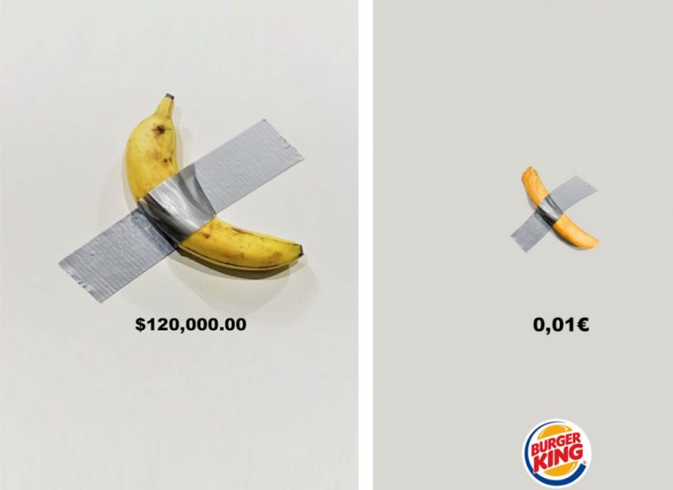
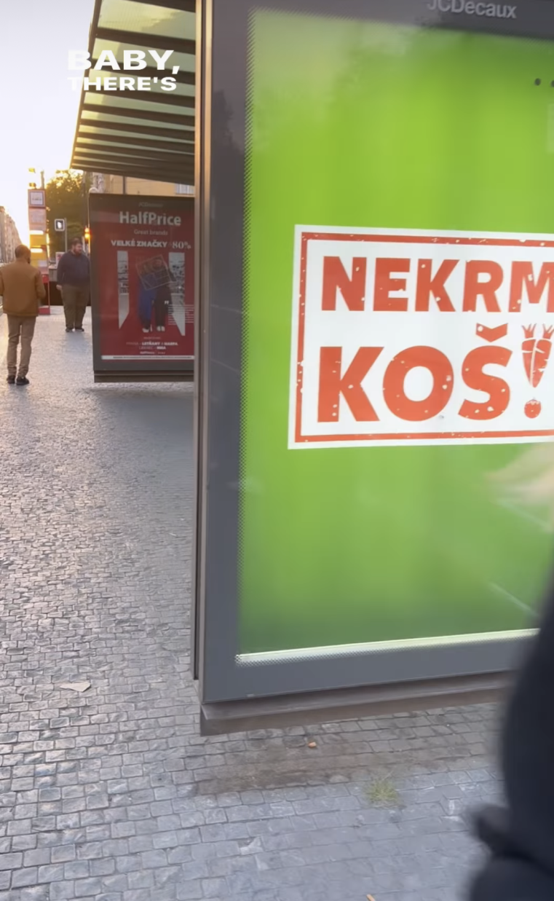
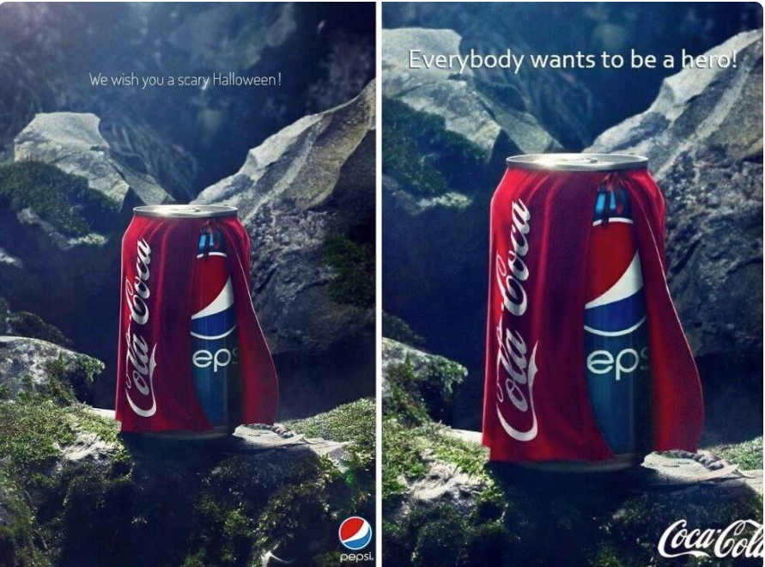
Reakce Burger Kingu na banán přilepený na zdi, který se v roce 2019 prodal za 120 tisíc dolarů.
Původní halloweenská reklama Pepsi a pohotová reakce Coca-Coly.

Slide 15
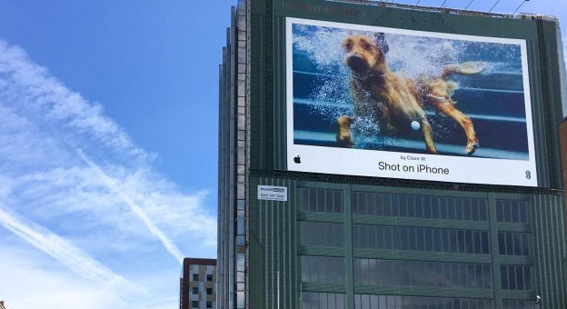
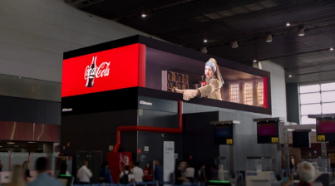
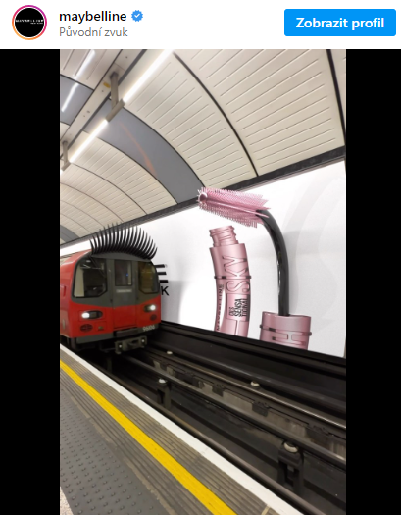
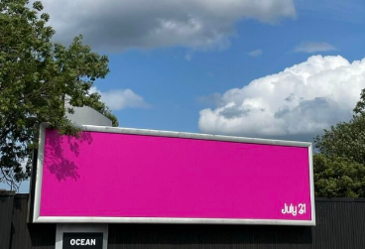
Apple: Shot on iPhone
Jeden z billboardu, na nemž je hlavní role fotka obyčejného majitele iPhonu.
Coca-Cola 3D bilboard

Slide 16
Nepřímé propagační nástroje
Působí masově a neselektivně
Reklama
Umisťování produktů
PR (public relations)
Podpora prodeje

Slide 17
Reklama = mediální reklama
Placená forma neosobního sdělení směřující k podpoře produktů
Inzerce v různých médiích
  Tištěná, na internetu, v TV, v rozhlase, v kině, venkovní média (billboardy, plakáty, citylight vitríny)
  Média jsou vybírány podle předpokládaného účinku na žádoucí segment trhu
Jednosměrná, bez zpětné vazby od cílového segmentu
Typy reklam:
  Výrobková
  Podniková(imageová) – zdůrazňování kladných stránek organizace

Slide 18
Nejlepší reklamy 2023
Mediář
  Top 10 českých reklamních kampaní roku 2023
Focus
  7 nejlepších reklam roku 2023
Super Bowl 2023
  nejlepší reklamy
  novinky.cz

Slide 19
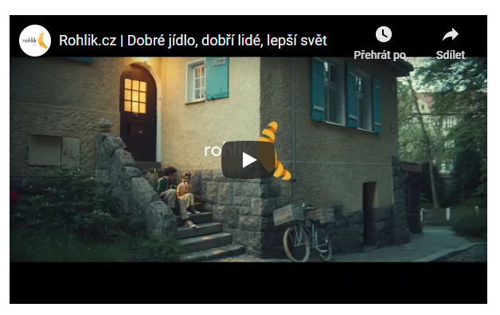
Rohlik.cz 2020 – „mistrovský kus“
Reklama srovnatelná
s celosvětovou produkcí
Ztvárnění, hudba, herci, lokace, …
Myšlenky:
  Vidět svět z té lepší stránky
  Malé dobroty mohou mít velký význam
  Pozitivní energie
  Lidskost a vstřícnost
  Návrat ke kořenům (k přírodě, poctivému řemeslu, k venkovu, …)
  Je čas na dobré věci a hlavně na dobré jídlo
Notes:
https://www.youtube.com/watch?v=dh_qEwMvIBU&t=1s

Slide 20
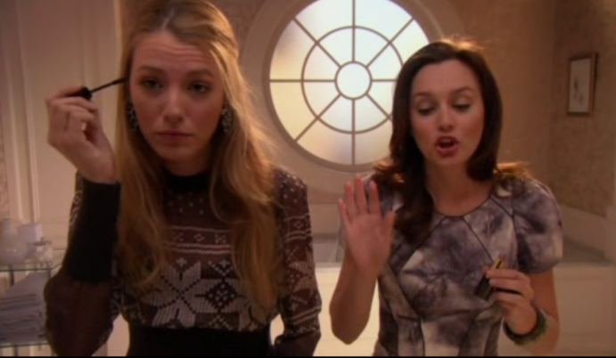
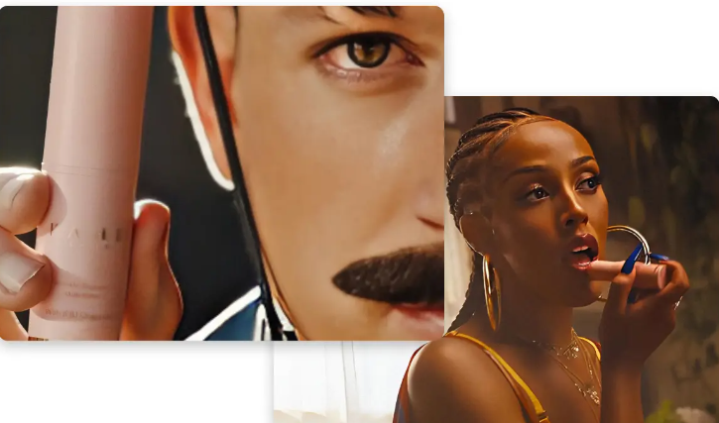
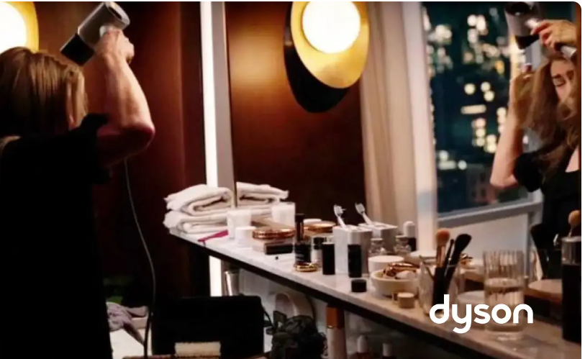
Umisťování produktu
Umisťování konkrétních výrobků, firem, míst do médií
Zejména do televize a rozhlasu, ale i v časopisech a na internetu
Výrobek je ukázán v „běžném životě“ včetně užitků a image
Příklady?
Notes:
Forest Gump – nike
Bobule – Jižní morava

Slide 21
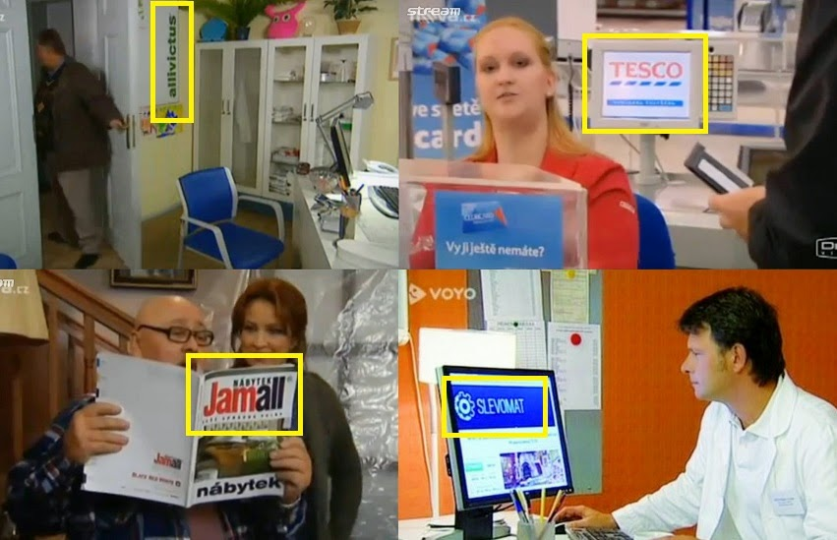

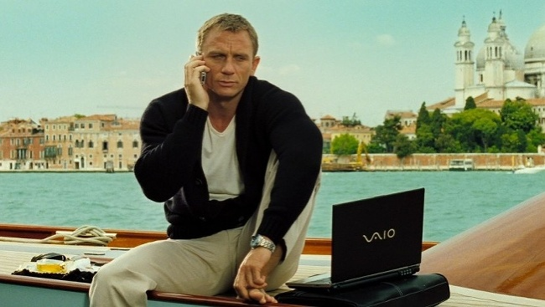

Slide 22

PR – vztahy s veřejností
budování a udržování dobrých vztahů s veřejností
budování dobrého jména společnosti, produktů, služeb
  i odvrácení hrozby mediálního šíření nepříznivých domněnek, zpráv a událostí
zabývá se jím zvláštní oddělení firmy nebo externí PR agentury
neplacené PR články v týdennících a magazínech
  na první pohled nejsou obchodně orientované
  veřejností přijímány s větší důvěrou
  podání takových informací, kt. jsou zajímavé a užitečné pro uživatele médií
Projevy na různých událostech, charitativní dary, výroční zprávy, semináře, … → farmacie: kongresy, konference, semináře, sympozia

Slide 23
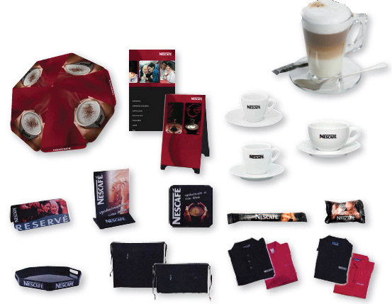
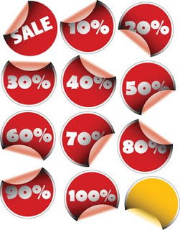
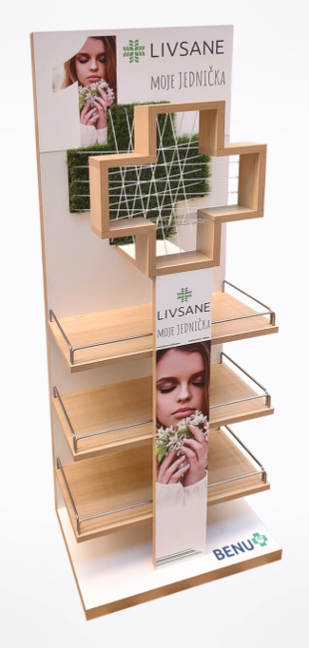
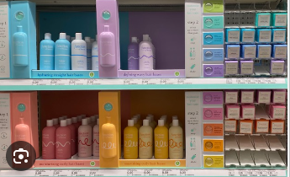
Podpora prodeje
krátkodobé cenové slevy
techniky a akce motivující zákazníky k rychlé koupi
  Slevy, 3 za 2, kupony se slevou na další nákup, prémie, soutěže, výhry, dárkové předměty, first minute, last minute, dítě zdarma
dokážou jednorázově zvýšit prodeje
nadužívání vede ke snížení marží a snižuje preference značky
  Zákazníci si počkají na vhodný termín nákupu
POS (point of sale) a POP (point of purchase) materiály
  plakáty, letáky, třírozměrné poutač, stojany na letáky, LCD monitory → lékárny a čekárny

Slide 24
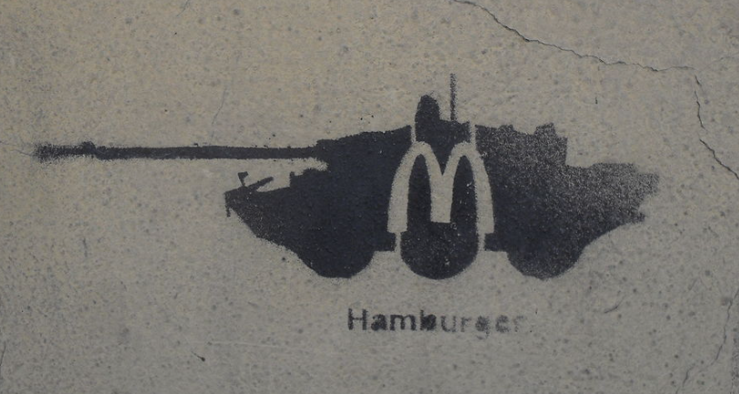
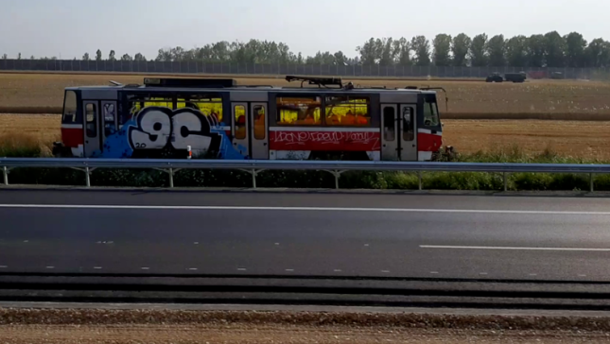
Nekontrolovatelné komunikační nástroje
reference
  !negativní se šíří mnohem rychleji než pozitivní!
  Subjektivní uživatelské komentáře
    Hotely, restaurace, lékaři
  Tripadvisor, sociální sítě, diskuze, …
Guerrilla marketing
  nekonvenční forma propagace s cílem vzbuzení maximálního zájmu za použití omezeného rozpočtu
  jednoduchost, využití práce s psychologií, schopnost na sebe poutat sekundární publicitu. Základem je tedy originální nápad, který je kreativně zpracován s použitím nekonvenčních nástrojů (např. medií, venkovních reklam).
  bývá často propojován s virálním marketingem
Notes:
1) Guerrillový marketing pro McDonald's. Sprejování tančíků s logem po celém městě.
2) Odstavená tramvaj T6A5 v ochranném pásmu dálnice D1 u Průhonic. Tramvaj byla údajně zakoupena společností Domo Development, která má v úmyslu v okolí dálnice vybudovat obchodní zónu. Příklad guerrillového marketingu.

Slide 25
Komunikační/propagační mix
Konkrétní výběr komunikační/propagačních nástrojů u konkrétní firmy
X mediální mix = konkrétní výběr médií, které firma zvolila pro svou kampaň (TV, rozhlas, internet, …)
Cílem je co nejlépe představit svůj výrobek definovanému cílovému segmentu

Slide 26


Marketing na sociálních sítích
čím dál dominantnější nástroj
sociální sítě dokážou:
  prodat produkt, službu
  poskytnout cenné informace
  vydělat peníze
  vytvořit image značky
  …
každý uživatel má svůj profil
  poskytuje zcela přesnou marketingovou identitu
  obsah na míru každému uživateli

Slide 27




Druhy sociálních sítí
Facebook
  nejvíce obecná sociální síť
  informace, zábava i aktuální dění
Instagram
  designově upravené a uspořádané profily
  kvalitní a a krásné fotky které ladí s celým lookem profilu
Linkedin
  uživatelé ho používají obvykle z profesionálních důvodů
  hledání firem nebo osob z konkrétního odvětví, k předávání informací
Tiktok
  pouze videa

Slide 28
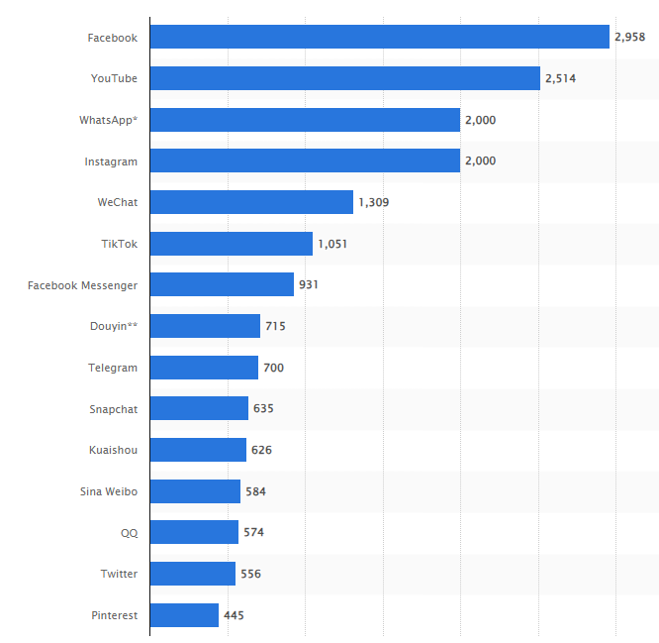
Počet globálních uživatelů sociálních sítí

Slide 29
Tipy jak zaujmout uživatele na sociálních sítích
Doporučení
  -> sdílení, recenze, komentáře
Pohled do zákulisí
  -> jak fungují schůzky, porady, balení zboží, komunikace se zákazníky
Originalita
  -> ukázat odlišnosti od konkurence
Významné dny
  -> slavte, co se dá: svátky, narozeniny, výročí, …
Soutěže
  ->zapojení publika

Slide 30
Reklama léčivých přípravků
Zákon č. 40/1995 Sb.
  Zákon o regulaci reklamy a o změně a doplnění zákona č. 468/1991 Sb., o provozování rozhlasového a televizního vysílání, ve znění pozdějších předpisů
  „Reklamou se rozumí oznámení, předvedení či jiná prezentace šířené zejména komunikačními médii, mající za cíl podporu podnikatelské činnosti, zejména podporu spotřeby nebo prodeje zboží, výstavby, pronájmu nebo prodeje nemovitostí, prodeje nebo využití práv nebo závazků, podporu poskytování služeb, propagaci ochranné známky.“
  Za reklamu na humánní léčivé přípravky se považují také všechny informace, přesvědčování nebo pobídky určené k podpoře předepisování, dodávání, prodeje, výdeje nebo spotřeby humánních léčivých přípravků. Jedná se zejména o
    a) návštěvy obchodních zástupců s humánními léčivými přípravky u osob oprávněných je předepisovat, dodávat nebo vydávat,
    b) dodávání vzorků humánních léčivých přípravků,
    c) podporu předepisování, výdeje a prodeje humánních léčivých přípravků pomocí daru, spotřebitelské soutěže a nabídkou nebo příslibem jakéhokoli prospěchu nebo finanční či věcné odměny,
    d) sponzorování setkání konaných za účelem podpory předepisování, prodeje, výdeje nebo spotřeby humánních léčivých přípravků a navštěvovaných odborníky,
    e) sponzorování vědeckých kongresů s účastí odborníků a úhrada nákladů na cestovné a ubytování souvisejících s jejich účastí.

Slide 31
Ustanovení zákona se nevztahují na
  a) označování humánních léčivých přípravků a na příbalové informace podle zvláštních právních předpisů,
  b) korespondenci nutnou k zodpovězení specifických dotazů na konkrétní humánní léčivý přípravek a případné doprovodné materiály nereklamní povahy,
  c) prodejní katalogy a ceníky, pokud neobsahují popis vlastností humánních léčivých přípravků, dále na oznámení, upozornění a poskytnutí informací, týkajících se například změn balení, varování před nežádoucími účinky humánního léčivého přípravku,
  d) údaje o lidském zdraví nebo onemocněních, pokud neobsahují žádný odkaz, a to ani nepřímý, na humánní léčivý přípravek.

Slide 32
Reklama léčivých přípravků dle zákona
Zákon upravuje 3 oblasti:
  Obecná ustanovení
  reklamu zaměřenou na širokou veřejnost
  reklamu zaměřenou na odborníky
Obecná ustanovení
  Předmětem reklamy může být pouze humánní léčivý přípravek registrovaný podle zvláštního právního předpisu.
  Jakékoliv informace obsažené v reklamě na humánní léčivý přípravek musí odpovídat údajům uvedeným v souhrnu údajů tohoto přípravku.
Reklama na humánní léčivý přípravek musí podporovat jeho racionální používání objektivním představením tohoto přípravku bez přehánění jeho vlastností.

Slide 33
Reklama na humánní léčivé přípravky zaměřená na širokou veřejnost
Předmětem reklamy určené široké veřejnosti mohou být humánní léčivé přípravky, které jsou podle svého složení a účelu uzpůsobeny a koncipovány tak, že mohou být použity bez stanovení diagnózy, předpisu nebo léčení praktickým lékařem, popřípadě na radu lékárníka.
Předmětem reklamy zaměřené na širokou veřejnost nesmí být
  a) humánní léčivé přípravky, jejichž výdej je vázán pouze na lékařský předpis,
  b) humánní léčivé přípravky obsahující omamné nebo psychotropní látky.
  nevztahuje na humánní léčivé přípravky použité v rámci vakcinační akce schválené Ministerstvem zdravotnictví

Slide 34
Reklama zaměřená na širokou veřejnost musí
a) být formulována tak, aby bylo zřejmé, že výrobek je humánním léčivým přípravkem,
b) obsahovat název humánního léčivého přípravku tak, jak je uveden v rozhodnutí o registraci. Pokud humánní léčivý přípravek obsahuje jen jednu léčivou látku, musí reklama obsahovat i běžný název tohoto humánního léčivého přípravku,
c) obsahovat informace nezbytné pro správné použití humánního léčivého přípravku,
d) obsahovat zřetelnou, v případě tištěné reklamy dobře čitelnou, výzvu k pečlivému pročtení příbalové informace.

Slide 35
Reklama zaměřená na širokou veřejnost nesmí
a) vyvolávat dojem, že porada s lékařem, lékařský zákrok nebo léčba nejsou potřebné, zvláště nabídkou stanovení diagnózy nebo nabídkou léčby na dálku,
b) naznačovat, že účinky podávání humánního léčivého přípravku jsou zaručené, nejsou spojeny s nežádoucími účinky nebo jsou lepší či rovnocenné účinkům jiné léčby nebo jiného humánního léčivého přípravku,
c) naznačovat, že používáním humánního léčivého přípravku se zlepší zdraví toho, kdo jej užívá,
d) naznačovat, že nepoužitím humánního léčivého přípravku může být nepříznivě ovlivněn zdravotní stav osob, s výjimkou vakcinačních akcí schválených Ministerstvem zdravotnictví,
e) být zaměřena výhradně na osoby mladší 15 let,
f) doporučovat humánní léčivý přípravek s odvoláním na doporučení vědců, zdravotnických odborníků nebo osob, které jimi nejsou, ale které by díky svému skutečnému nebo předpokládanému společenskému postavení mohly podpořit spotřebu humánních léčivých přípravků,
g) naznačovat, že humánní léčivý přípravek je potravinou nebo kosmetickým přípravkem nebo jiným spotřebním zbožím,
h) naznačovat, že bezpečnost či účinnost humánního léčivého přípravku je zaručena pouze tím, že je přírodního původu,
i) popisem nebo podrobným vylíčením konkrétního průběhu určitého případu vést k možnému chybnému stanovení vlastní diagnózy,
j) poukazovat nevhodným, přehnaným nebo zavádějícím způsobem na možnost uzdravení,
k) používat nevhodným, přehnaným nebo zavádějícím způsobem vyobrazení změn na lidském těle způsobených nemocí či úrazem nebo působení humánního léčivého přípravku na lidské tělo nebo jeho části.

Slide 36
Lékaři v české reklamě
vystupování reálných a nebo fiktivních lékařů v reklamě
nesmí vystupovat v reklamě na léčivé přípravky
smí vystupovat v reklamě na kosmetiku, jogurty, zubní pasty, doplňky stravy
příklady:
  kloubní výživa Proenzi = potravinový doplněk – Ladislav Chudík („primář Sova“)
  léčivý přípravek Wobenzym – Pavel Kříž („Štěpán Šafránek“) -> konflikt se zákonem

Slide 37
Reklama na humánní léčivé přípravky zaměřená na odborníky
Reklama na humánní léčivé přípravky zaměřená na odborníky může být šířena pouze prostřednictvím komunikačních prostředků určených převážně pro tyto odborníky (například odborných neperiodických publikací, odborného periodického tisku, odborných audiovizuálních pořadů).

Slide 38
Reklama pro odborníky musí obsahovat
a) přesné, aktuální, prokazatelné a dostatečně úplné údaje umožňující odborníkům vytvořit si vlastní názor o terapeutické hodnotě humánního léčivého přípravku. Údaje převzaté z odborných publikací nebo z odborného tisku musí být přesně reprodukovány a musí být uveden jejich zdroj,
b) základní informace podle schváleného souhrnu údajů o přípravku, včetně data schválení nebo poslední revize,
c) informaci o způsobu výdeje humánního léčivého přípravku podle rozhodnutí o registraci,
d) informaci o způsobu hrazení z prostředků veřejného zdravotního pojištění.

Slide 39
Návštěva odborníka obchodním zástupcem
Obchodní zástupce musí
  při každé návštěvě provedené za účelem reklamy humánního léčivého přípravku předat navštívenému odborníkovi souhrn údajů o každém humánním léčivém přípravku, který je předmětem reklamy, a informaci o způsobu hrazení těchto humánních léčivých přípravků.
  bez zbytečného odkladu předávat příslušnému držiteli rozhodnutí o registraci informace o významných skutečnostech, o kterých se při výkonu své činnosti dozví, týkajících se použití léčivého přípravku, pro který provádí reklamu, a to zejména o všech nežádoucích účincích jemu ohlášených navštívenými osobami.
V souvislosti s reklamou na humánní léčivé přípravky zaměřenou na odborníky se zakazuje jim nabízet, slibovat nebo poskytovat dary nebo jiný prospěch, ledaže jsou nepatrné hodnoty a mají vztah k jimi vykonávané odborné činnosti.

